Slide 1
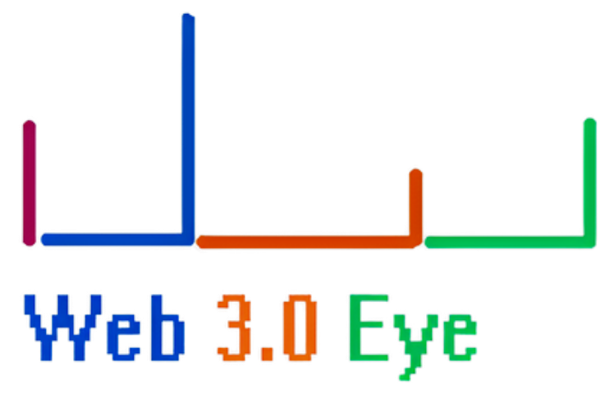
Web3.0 Eye
Web3.0 Content Aggregation Engine

Slide 2
问题：区块链孤岛
蓬勃出现的公链支撑越来越丰富的NFT内容形态
各公链体系相互隔离，不同公链访问方式各异，用户体验差

Slide 3
解决方案：跨链NFT聚合与检索引擎
跨链NFT内容聚合
以图搜图
多模态检索
展示时间轴与相似度
整合Web3.0 / Web2.0内容

Slide 4
市场规模
2028年全球NFT市场规模将达到2310亿美元
2022年到2028年NFT市场复合增长率为33.7%
$ 2310亿
$ 113亿
Compound 33.7% / Year
2021年
2028年

Slide 5

市场验证
2022-7-28完成1100万美金种子轮融资

Slide 6
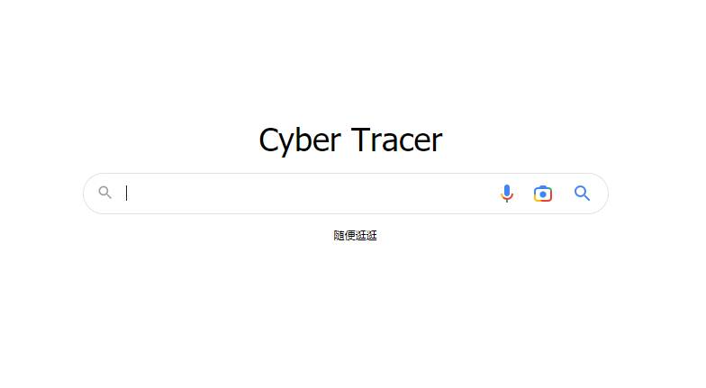
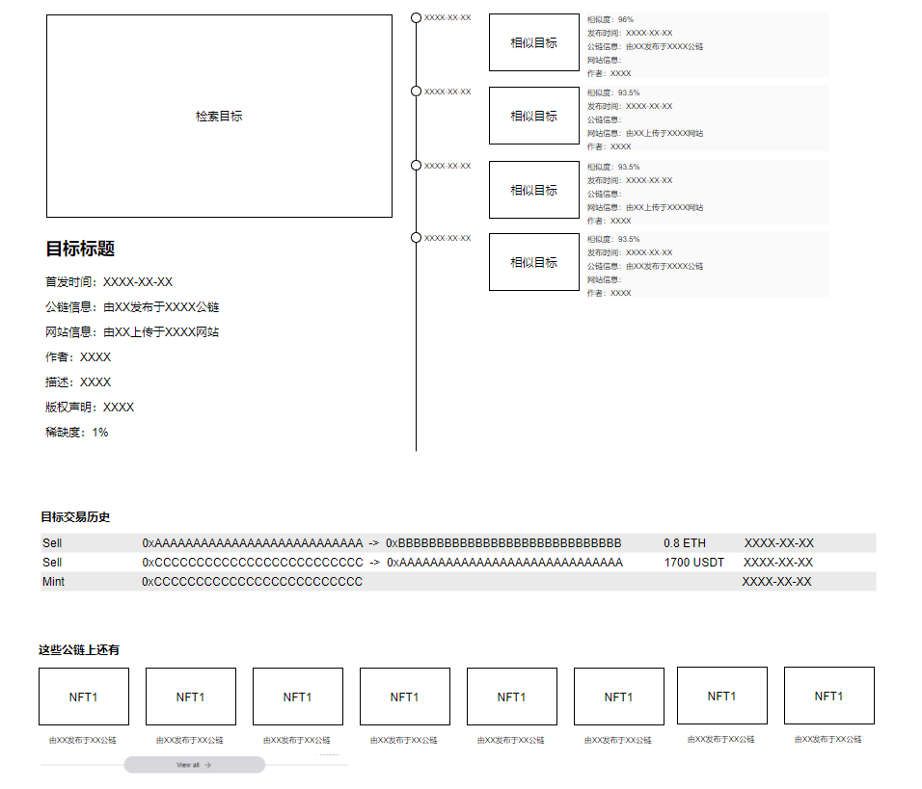
Web3.0 Eye：跨链NFT聚合引擎

Slide 7
商业模式
订阅：为应用开发者提供数据能力支持
导流：展示优质内容并提供快捷访问入口
推荐：深度内容分析，为用户提供多维度高价值内容推荐

Slide 8
推广策略
热度：热门NFT搜索链接、搜索指数分享
技术影响力：构建Web3.0检索技术内容社群
观念影响力：Web3.0用户体验与多链检索宣导
活动：搜索指数NFT

Slide 9
竞争对手
基于合约ID的NFT检索引擎；用户提供合约ID，center.dev为用户返回合约结果以及相似检索结果；支持多链
文艺范的NFT画廊（https://gallery.so/）；支持多链；支持作者动态

Slide 10
竞争优势
第一个：Web3.0 NFT聚合与检索引擎，支持整合Web3.0 / Web2.0内容
低门槛：用户友好的Web3.0内容访问方式
结构化：面向终端用户的信息组织方式

Slide 11

团队
Zhao KK: Founder
- 华中科技大学硕士
- FIL解决方案头部提供商熵池创始人与CTO
- 分布式传输系统与产品专家
- 14年软件工程与产品研发经验

Slide 12
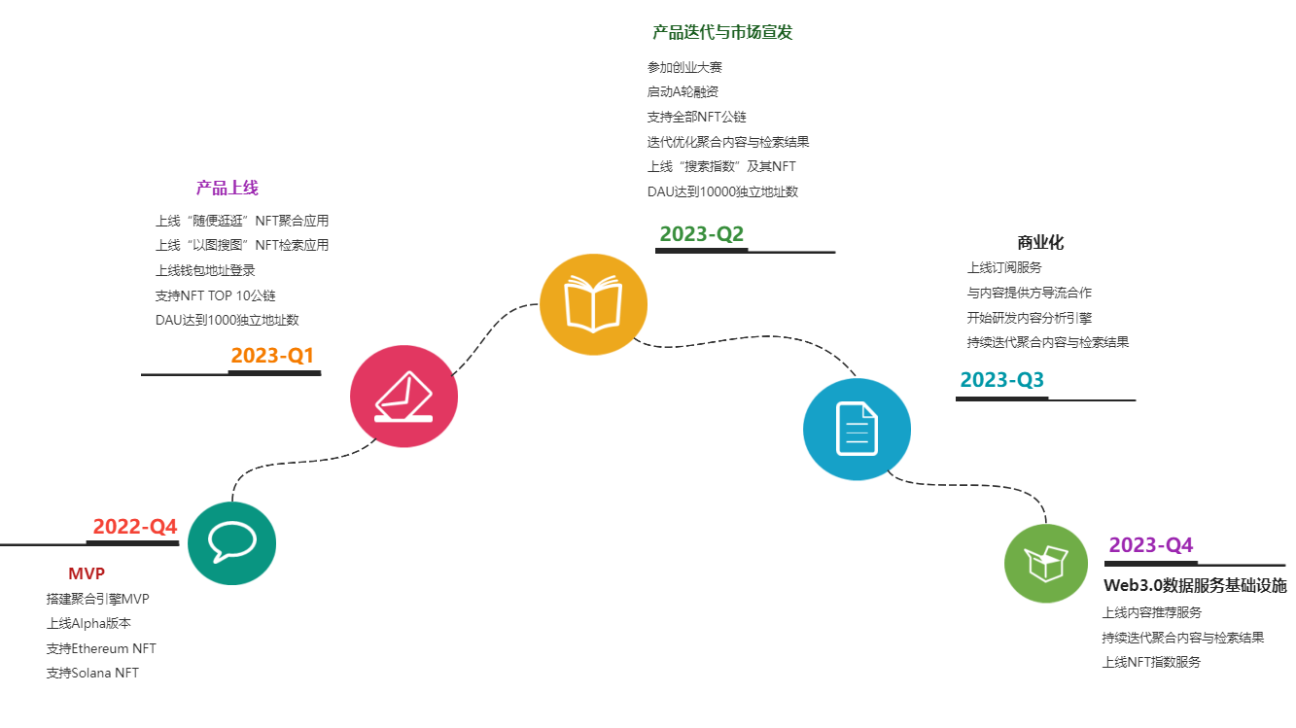
路线图

Slide 13
融资计划
￥4,000,000
10%
用于完成MVP原型与概念验证，上线试用版

Slide 14
Web3.0 Eye
Just do it

